Slide 1
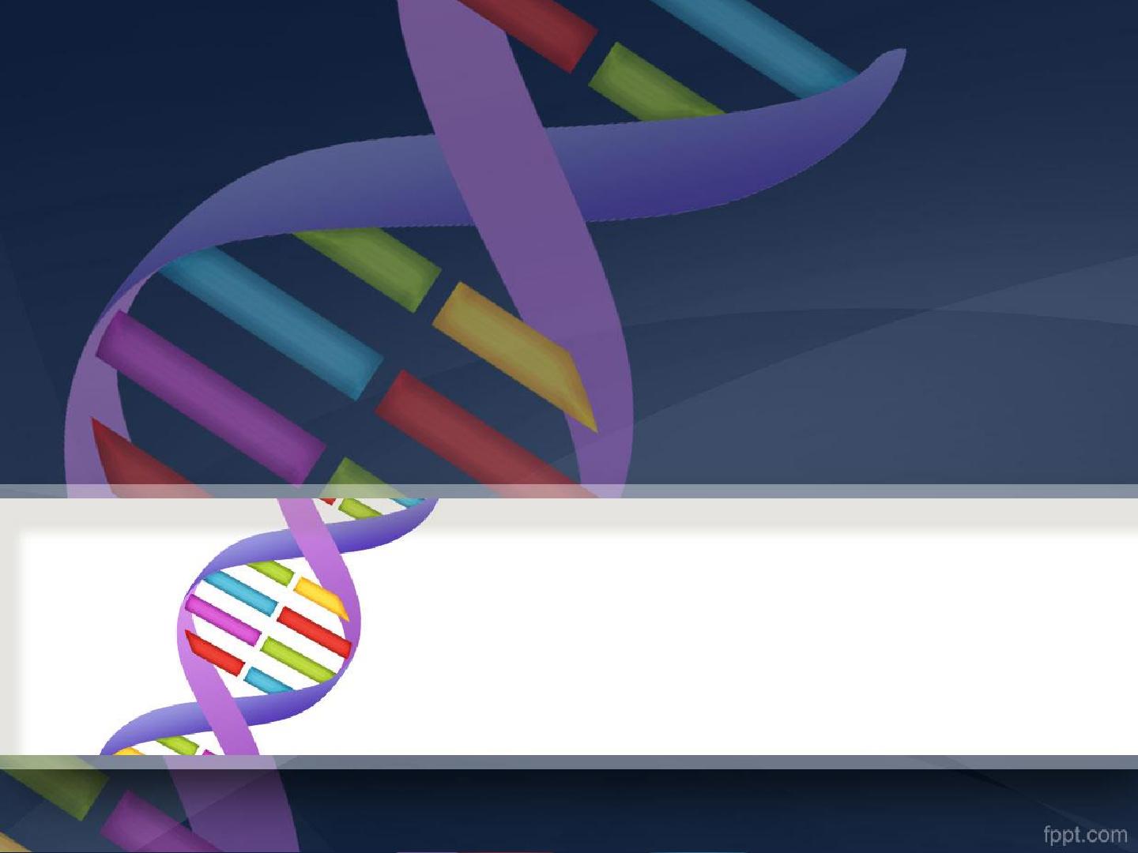
Temel Genetik Kavramlar-6

Slide 2
GENETİK MATERYALİN
YAPISI
VE ORGANİZASYONU

Slide 3
1800’lü yılların ortalarında Mendel’in çalışmaları:
“karakterlerin aktarıldığı birim faktörler var ve tesadüfi olarak yavrulara geçiyorlar”
1940’lara kadar kalıtım materyalinin protein veya amino asitler düşünülüyor:
“DNA’da sadece 4 nükleotid var ama amino
asitler 20 çeşit ve çok sayıda protein var!!!”

Slide 4
Griffith’in deneyi: Transformasyon prensibi (1928)
Bir kalıtım materyali var !!!

Slide 5
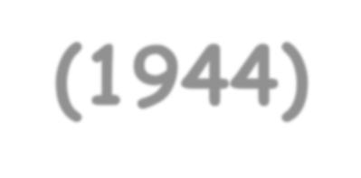
Avery, MacLeod ve McCarty deneyi: (1944)
Kalıtım materyali DNA!!!
1.Kanıt

Slide 6
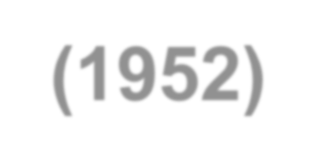
Hershey ve Chase deneyi: (1952)
32S izotopu ile
işaretli protein
32P izotopu ile
işaretli DNA
Kalıtım materyali DNA!!!
2.Kanıt

Slide 7
Chargaff kuralı
Bir organizmadaki tüm hücreler aynı tip DNA içerirlerken, DNA’daki baz oranları tür içinde hemen hemen aynıdır ve bu oran türler arasında farklılık
gösterir. (A = T, C =G ve A + G = T + C)
Meselson ve Stahl deneyi
DNA her hücre bölünmesi sırasında kopyalanır ve bu yarı korunumludur (yarı korunumlu).

Slide 8
Genetik materyal her zaman DNA’mı?
RNA içeren viruslar
Retroviruslar…

Slide 9
Genetik materyalin özellikleri
Replikasyon
Bilgi depolama
Depolanmış bilgiyi ifade etme
Mutasyonlar ile varyasyon sağlama

Slide 10
DNA’nın yapısı
Azotlu bazlar (nükleobazlar)

Slide 11
Nükleozit beş karbonlu bir şeker ve bir azotlu organik bazdan oluşur.

Slide 12
Nükleotit, bir fosfat grubu, beş karbonlu bir şeker (deoksiriboz) ve bir azotlu organik bazdan oluşur. Nukleotitler, nukleozitlerin fosfat esterleridir (nükleozit monofosfat).

Slide 15
Adenin — adenozin — adenozin monofosfat
AMP
Karbon 5
Adenozin
Karbon 3
Nitrojen 9
Karbon 1

Slide 16
DNA: Karşılıklı iki polinükleotit zincirinden oluşur ve Deoksiribonükleik asit’in kısaltmasıdır.
Fosfodiester bağları
Hidrojen bağları
Polinükleotit zincir

Slide 18
James Watson, Francis Crick, Maurice Wilkins

Slide 19
Watson-Crick modeli=B-DNA
anti-parallel
Sağ el dönüş yönünde
Düzlemsel ve eksene dik
Tam bir dönüş 3,4nm
Her dönüşte 10 baz
Çap 2 nm
Majör ve minör oluklar

Slide 20
DNA'nın Değişik Formları
B DNA
Z DNA
A DNA
3.4 nm
Minor groove
1 nm
0.9 nm
Minor groove
1.2 nm
2.8 nm
6.8 nm
Major groove
Major groove
0.57 nm
0.26 nm
0.34 nm
10.4 Bp/dönüş
11 Bp/dönüş
12 Bp/dönüş
+34.6º Rotasyon/Bp
+34.7º Rotasyon/Bp
-30.0º Rotasyon/Bp

Slide 21
RNA’nın yapısı
Riboz şeker (C2 pozisyonunda hidroksil grubu) içerir.
Ribonükleik asit

Slide 23
Bazı RNA tipleri
mRNA
tRNA
rRNA

Slide 24
Kodon –Tek bir amino asidi belirleyen ya da bilgisini kodlayan ve mRNA üzerindeki nükleotid üçlüsü.
Amino asit – Protein oluşturmak üzere birbirlerine bağlanan
protein yapıtaşlarından her biri.

Slide 25
Evrensel
Dejenere
*Genetik kod*

Slide 26
SANTRAL DOGMA
Hücredeki bilgi aktarım reaksiyonlarının tamamına santral dogma denir.

Slide 27
Replikasyon
DNA → DNA

Slide 28
Transkripsiyon
DNA → RNA

Slide 30
Translasyon
RNA → PROTEİN

